Slide 1
День Соборності України
«Україна соборна. Разом до Перемоги!»

Slide 2
Повну озвучену презентацію
дивіться у відеоуроці

Slide 4
22 січня
День Соборності України

Slide 5
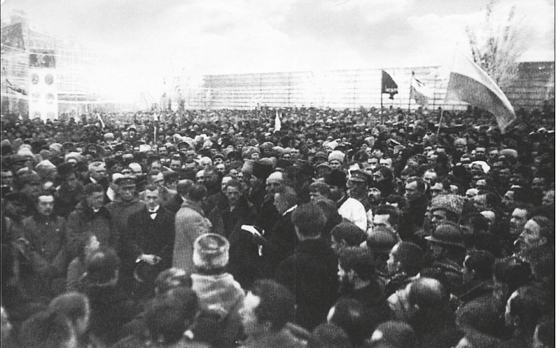

Slide 7
Соборність

